Slide 1
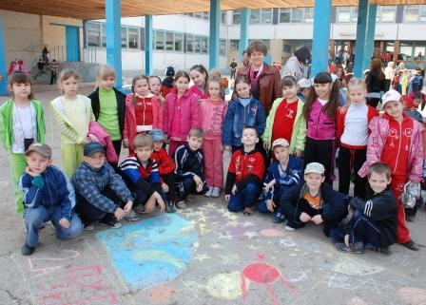
«Улыбка, спорт, здоровье – нам в жизни ценное подспорье»
«Здоровым быть
– модно!»

Slide 2


3а класс МБОУ СОШ №22 г.Балаково Саратовской области
«Мы умеем думать,
Мы умеем рассуждать,
Что полезно для здоровья,
То и будем выбирать!»
Репортаж
о здоровом образе
нашей
школьной
жизни
Автор репортажа:
Семёнова Анастасия
Руководитель:
Васина Т. П.

Slide 3
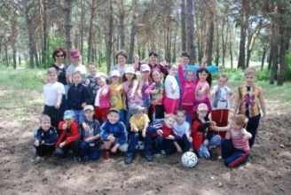
Наш выбор:
«Движенье – это здоровье!
Движенье – это жизнь!»
«Спорт нам поможет
силы умножить»
«Жить без улыбки – просто ошибка…»
Активный отдых – класс! Это для нас!
«Солнце, воздух и вода – наши лучшие друзья!»

Slide 4
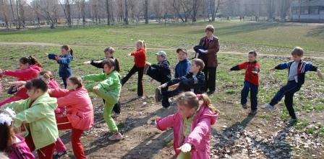
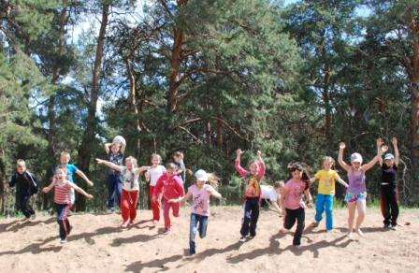
«Здоровье - главное на свете,
Об этом знаем все мы, дети!»
На школьной площадке,
В сосновом бору -
Движенье, движенье
Роднит детвору!

Slide 5
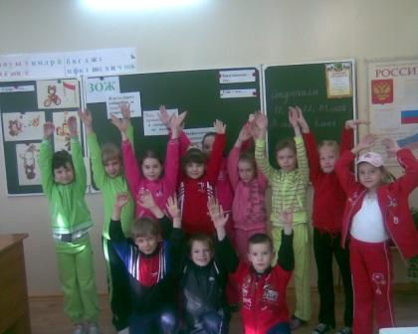
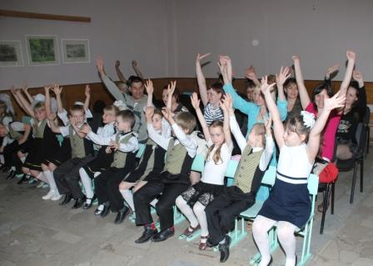
«Всегда мы здоровы,
с зарядкой дружны,
Нам спорт с физкультурой,
Как воздух нужны!»
«Зарядка всем полезна.
Зарядка всем нужна.
От лени и болезни
Спасает нас она.»

Slide 6
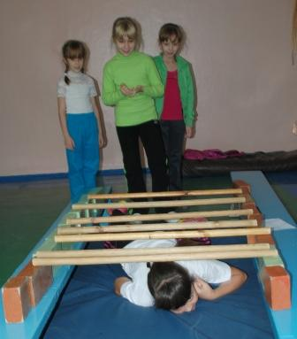
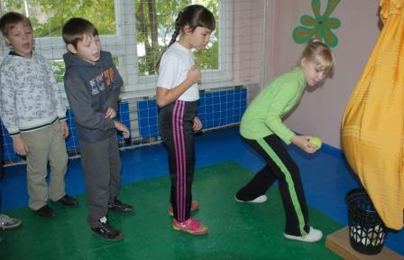
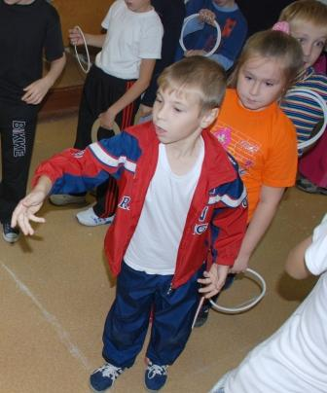
Дни здоровья - это ЗДОРОВО!
Праздник ловкости и воли
Торжествует в нашей школе.

Slide 7
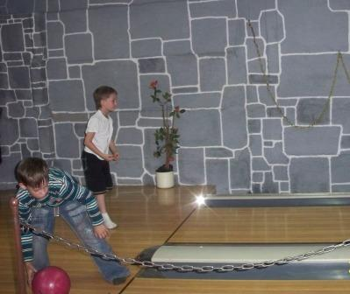
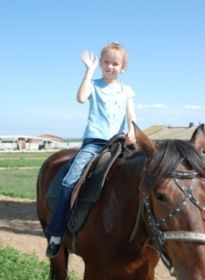
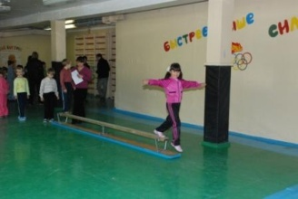
«Давно доказано на деле: здоровый дух в здоровом теле.»
боуллинг
конный спорт
физкультура

Slide 8
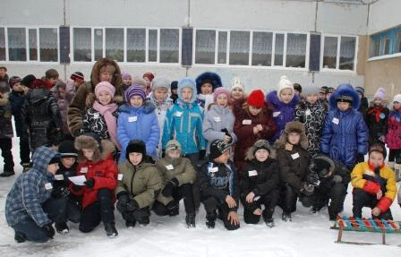
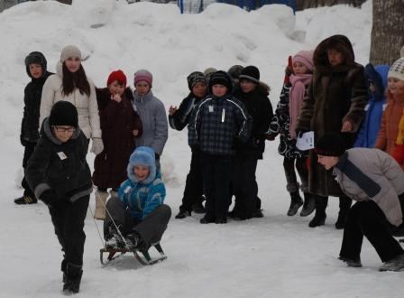
Незабываемая «Зарница -2012»
Команда: «Экстрим» Девиз: «Всех задором заразим!»
Маршрутный лист в руках,
к состязаниям готовы!
В ход пошла «боевая» техника!

Slide 9
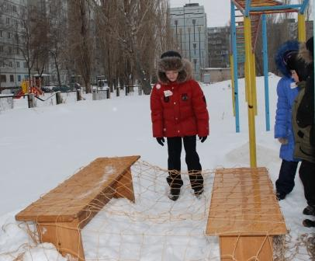
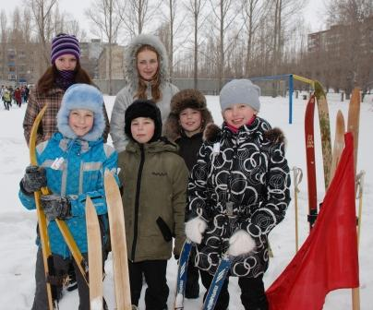
Полоса препятствий –
отлично справляемся,
На лыжах катаемся –
здоровье только прибавляется!

Slide 10
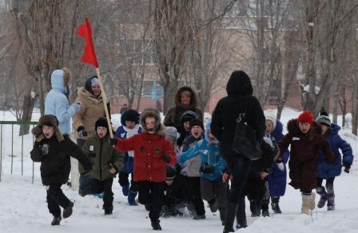
Закончилась игра – кричим победное «Ура!»
Задором заражаемся, а сами закаляемся!

Slide 11
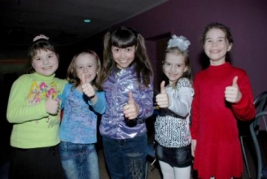
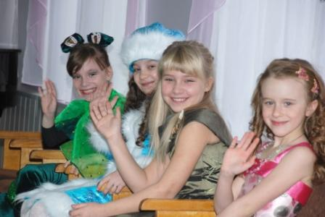
«Улыбка, спорт, здоровье – нам в жизни ценное подспорье»

Slide 12
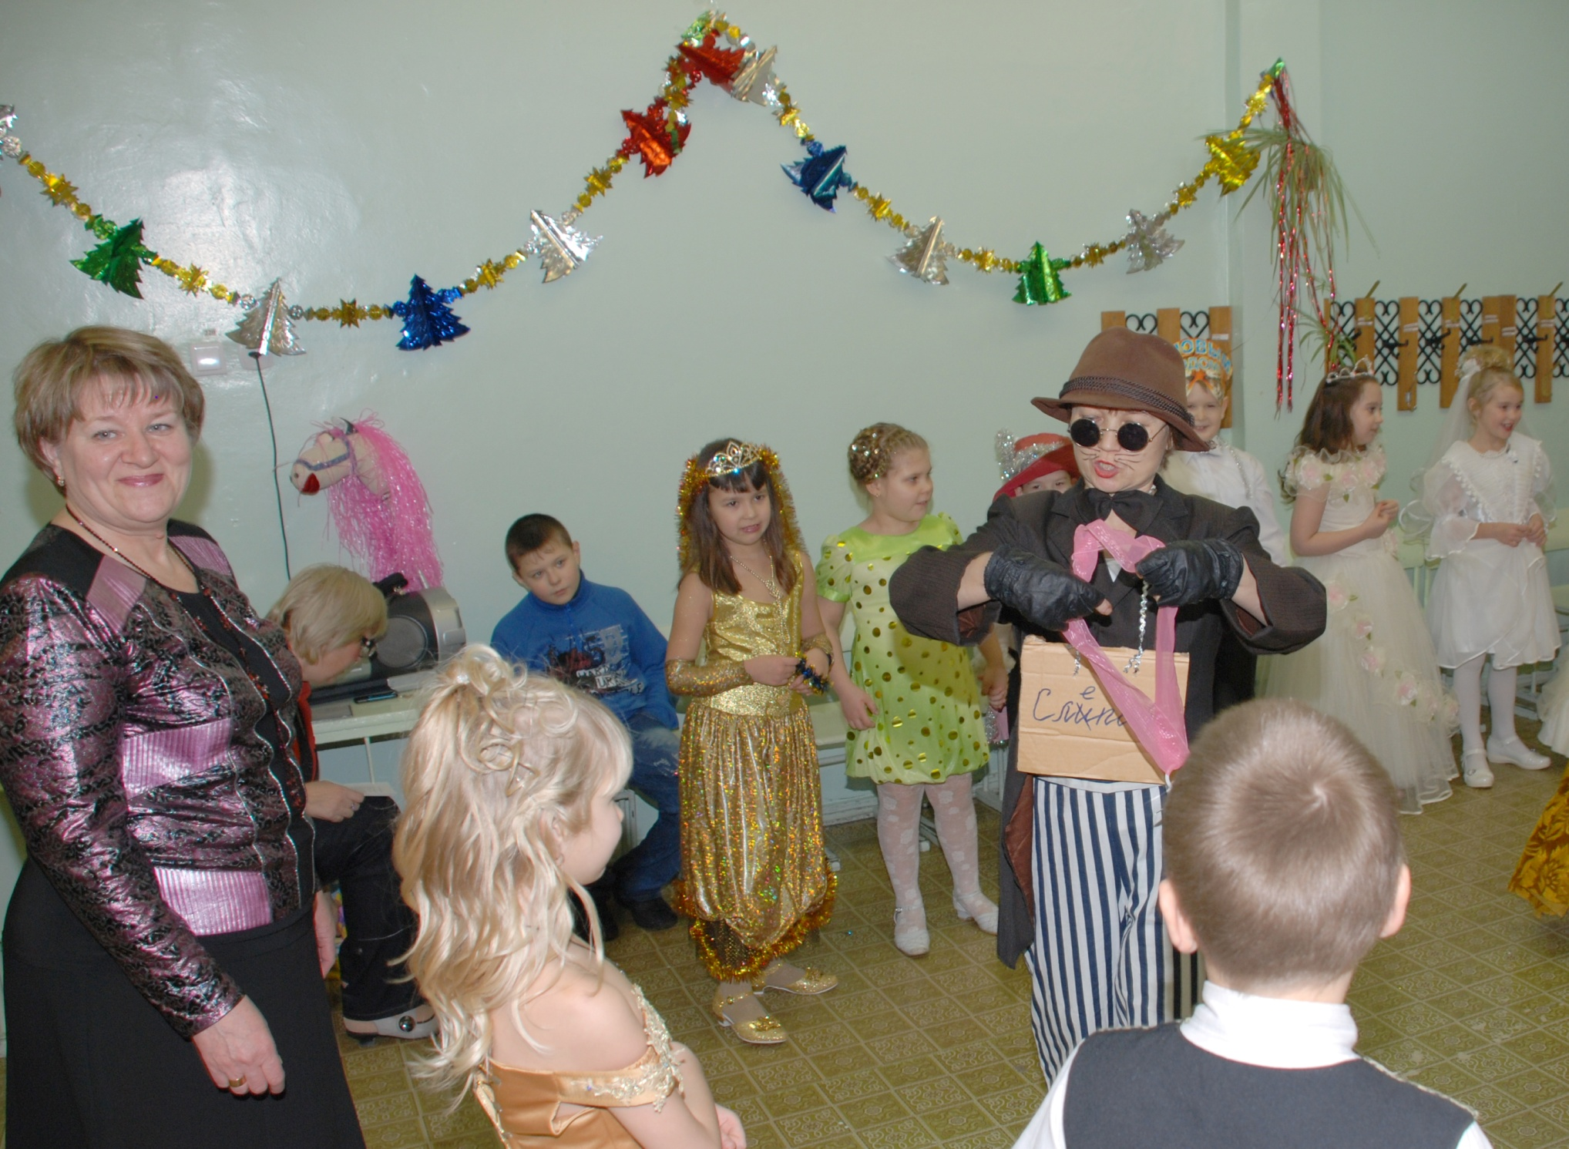
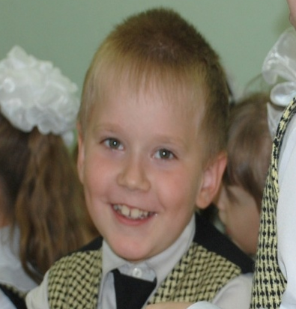
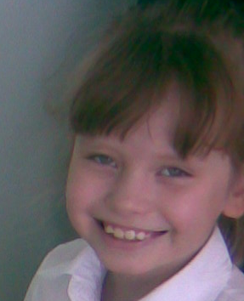
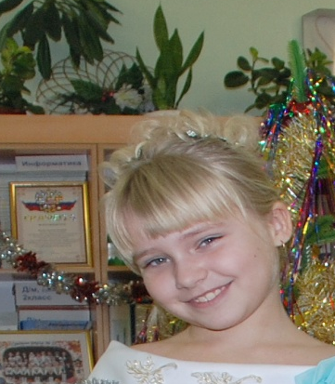
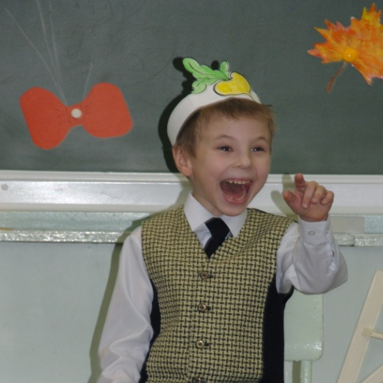
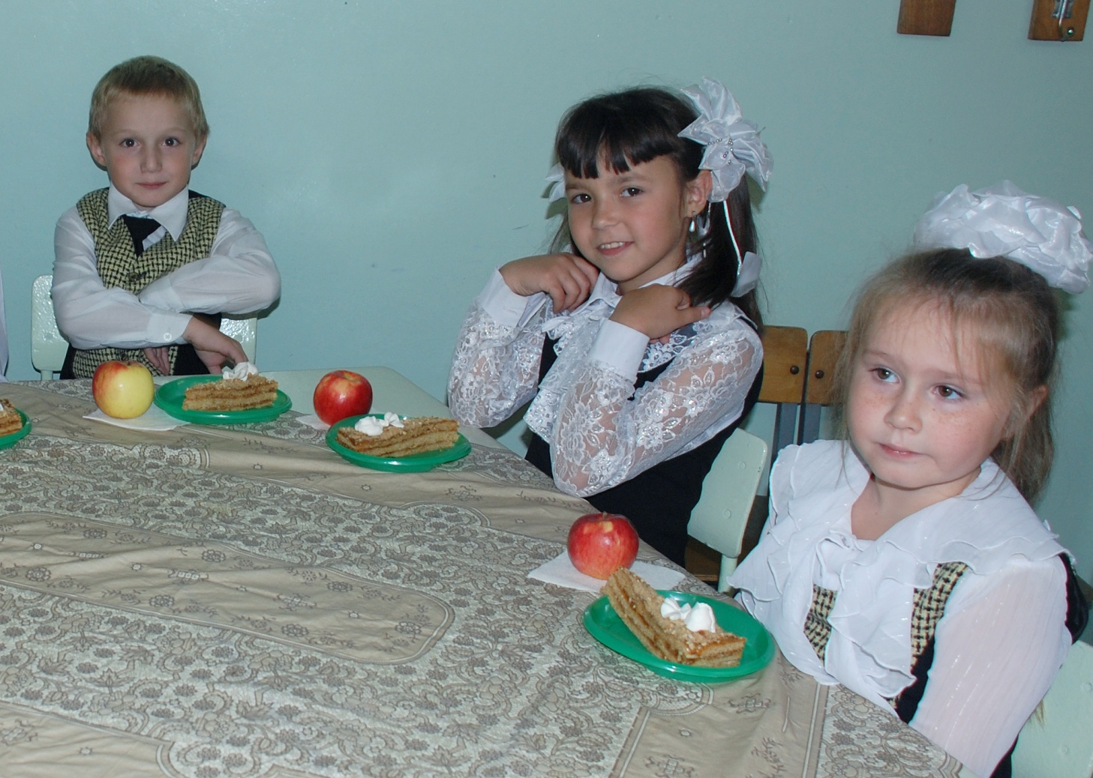
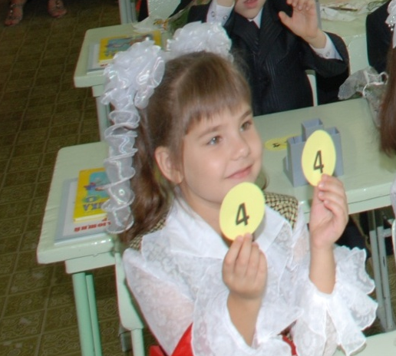
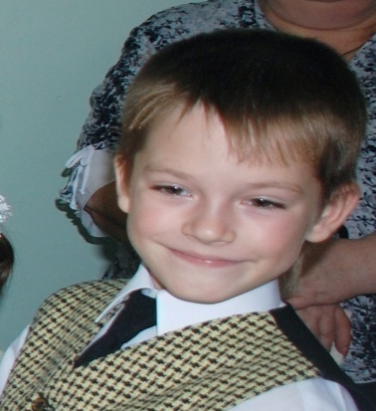
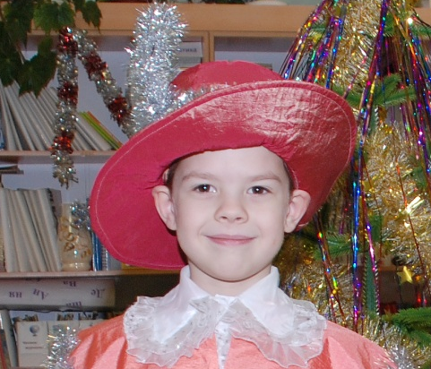
Мы твёрдо решили:
«Жить без улыбки – просто ошибка,
Всюду улыбки – повсюду добро!»

Slide 13
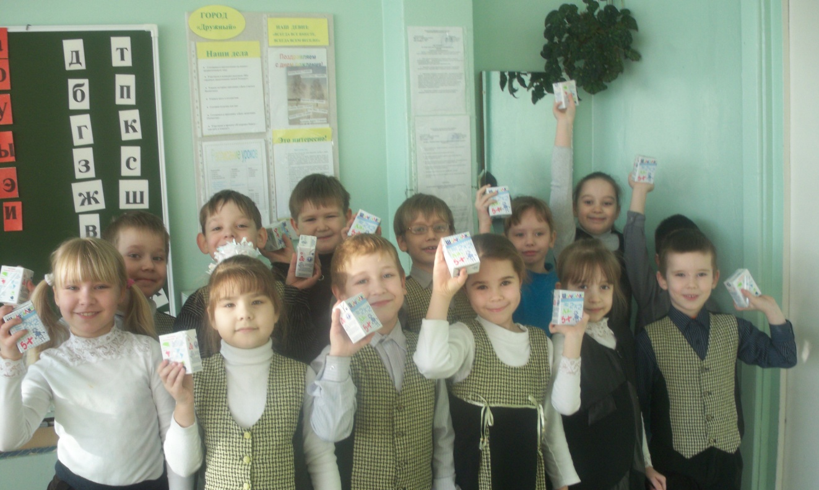
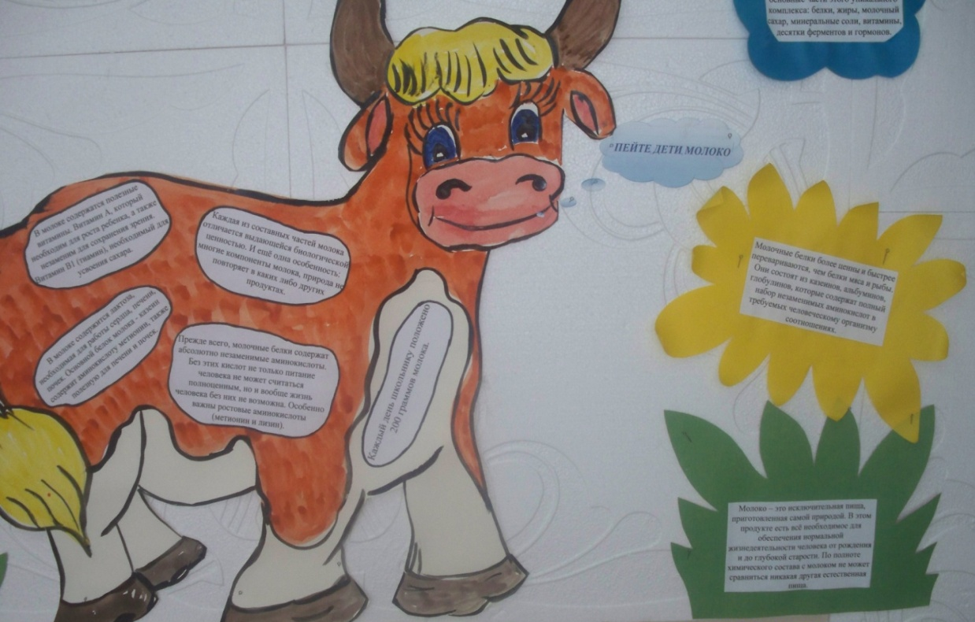
Пьём ещё мы
молоко,
Ведь учиться
нелегко!
Для образования нужно мозгам питание.

Slide 14
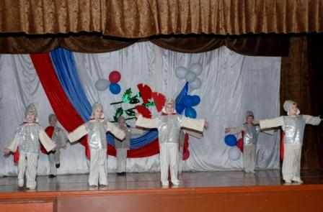
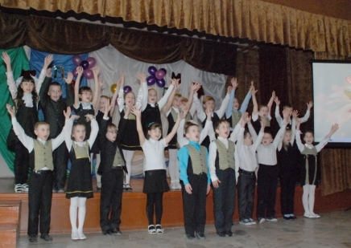
Чем ещё себя занять?
Время верно распределяем,
Школу Искусств всем классом посещаем.
Живём, вообщем, дружно:
Поём, танцуем и рисуем.
Решили: нам это НУЖНО!

Slide 15
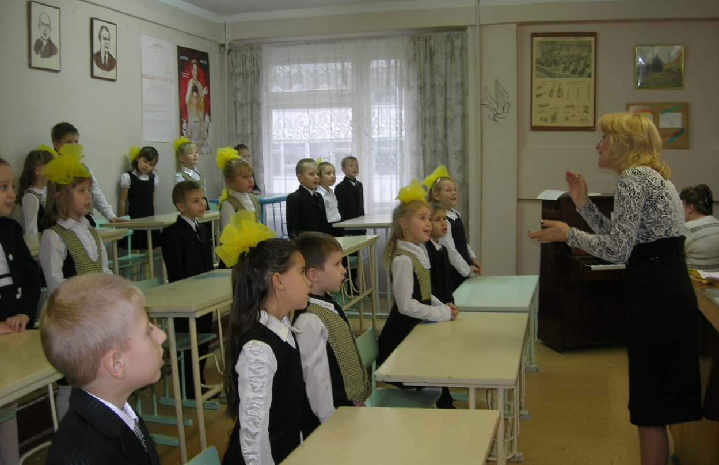
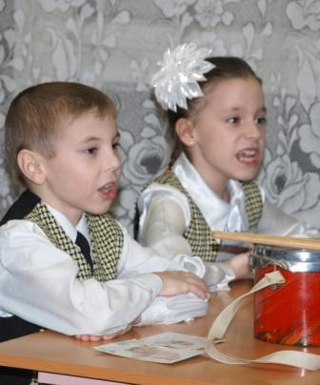
Чтобы громче пелись песни,
Жить, чтоб было интересней,
Нужно сильным быть, здоровым!
Эти истины не новы.

Slide 16
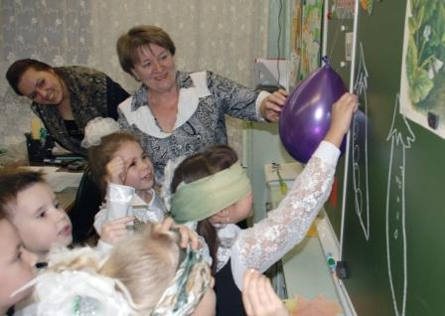
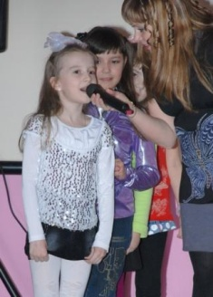
Конкурсы, активный отдых?

Slide 17
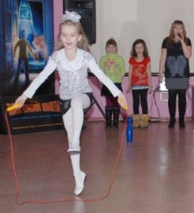
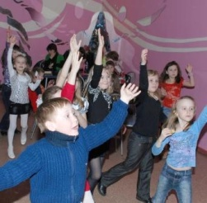
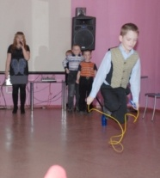
Нам это нужно!

Slide 18
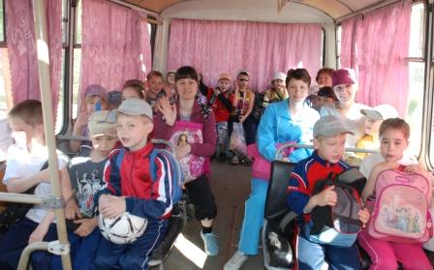
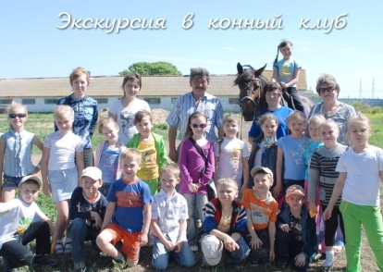
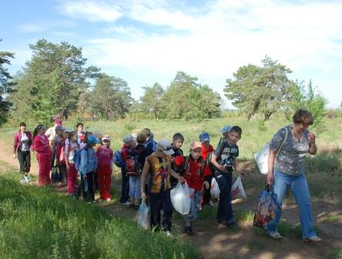
Путешествовать… для нас - просто класс!
Экскурсия в сосновый бор

Slide 19
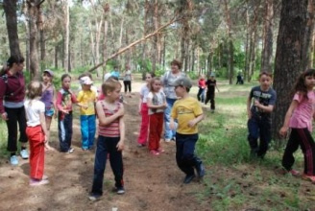
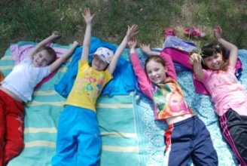
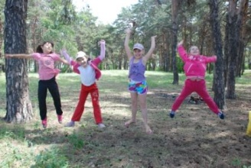
«Здоровье своё сбережём с малых лет.
Оно нас избавит от болей и бед!»
Двигайся больше - проживёшь дольше.
(пословица)

Slide 20
Ресурсы:
http://www.materinstvo.ru/art/4086/ Стихи про спорт
Сборник разработок и внеклассных мероприятий «Образовательные здоровьесберегающие технологии» . Автор –составитель В.Ф.Феоктистова
Фото из классного альбома. Автор: Семёнова Н.К.

